Slide 1

Programme de Recherche
et d’Enseignement en
Statistique Appliquée
Eduardo CRIVISQUI

Slide 2


Europe
Amérique Latine
Con el auspicio de la Unión Europea

Slide 3
Finalidades
del programa
de cooperación

Slide 4
Promover la cooperación entre las universidades europeas y sudamericanas...
para facilitar la difusión de conocimientos en materia de métodos estadísticos aplicados.

Slide 5
Promover la cooperación horizontal
  en el área de la estadística aplicada,
  facilitando la cooperación entre
  universidades sudamericanas,
  centros de investigación,
  organismos prod. de estadísticas
  y los entes públicos de estudio e
  intervención en el área socio-
  económica.

Slide 6
Facilitar la transferencia de conocimientos y experiencias en el área de la estadística aplicada :
apoyando la creación de redes
institucionales ;
facilitando el desarrollo autónomo de
la capacitación de recursos humanos
en las instituciones sudamericanas ;
apoyando la adecuada estructuración
de las actividades docentes y científicas
en ese campo.

Slide 7
desarrollar
Europa
América
Latina
Cooperación
inter-universitaria
Activar la
cooperación
entre
instituciones
sudamericanas
sistema durable y autónomo
de capacitación en estadística
de profesionales sudamericanos

Slide 8
sistema durable y autónomo
de capacitación en estadística
Mediante la organización de…
ciclos de capacitación de profesionales
- intensivos ;
- teórico-prácticos ;
- interdisciplinarios.
- que faciliten el aprendizaje autónomo por parte
de los profesionales y el crecimiento de los
equipos locales de investigación ;
- que induzcan el desarrollo de una formación
continua en aspectos metodológicos y técnicos
ligados al empleo de los conocimientos estadísticos.
En beneficio de los “utilizadores” de métodos
estadísticos :
- docentes e investigadores
de las Universidades sudamericanas ;
- profesionales responsables de estudios
en entidades públicas o asimiladas
Destinado a…
difundir el conocimiento de métodos y técnicas
estadísticas exploratorias en todas las áreas de
aplicación.

Slide 9
Estrategia de
cooperación
del programa

Slide 10
Creación y desarrollo
de la red-PRESTA
Capacitación de docentes locales
e integración de los mismos en
las actividades de capacitación
Líneas de
acción
del
Programa
PRESTA
Capacitación de una
“masa crítica” de profesionales
sudamericanos
Actividades de apoyo al desarrollo
regional del sistema de capacitación

Slide 11
zona “Norte”
Creación y desarrollo
de la Red PRESTA
en América del Sur
zona “Central-Oeste”
zona “Central-Este”
zona “Austral”

Slide 12
Capacitación de docentes
sudamericanos
Se desarrolló a través de...
- Ciclos de capacitación de docentes de estadística
- Talleres pedagógicos
- una amplia participación de
colegas sudamericanos...
        en los equipos docentes ;
        en la organización y evaluación
        de las actividades docentes ;
        en el seguimiento de los grupos
        de formación continua ;
        en la preparación del material didáctico.
Necesitaba que se orienten los recursos
humanos especializados propuestos por la
cooperación europea, hacia el desarrollo de
capacidades locales de formación.
La extensión y la durabilidad requeridas
del sistema de capacitación exigían la
integración progresiva en éste de
recursos humanos locales

Slide 13
Capacitación de Docentes
en la zona “Central-Este”
de la red-PRESTA
Brasil
Taller Pedagógico
de Campinas - Brasil
Tercer Ciclo
de Capacitación de Docentes
en Métodos Estadísticos
Montevideo - Uruguay
Taller Pedagógico
de Florianópolis - Brasil
Paraguay
Argentina
Taller Pedagógico
de Salto - Uruguay
Uruguay

Slide 14
Capacitación de Docentes
en la zona “Austral”
de la red-PRESTA
Taller Pedagógico
de Concepción - Chile
Taller Pedagógico
de Buenos Aires
Argentina
Argentina
Chile
Cuarto Ciclo
de Capacitación de Docentes
en Métodos Estadísticos
Concepción - Chile

Slide 15
Capacitación de Docentes
en la zona “Central-Oeste”
de la red-PRESTA
Perú - Sur
Bolivia
Primer Ciclo
de Capacitación de Docentes
en Métodos Estadísticos
Cochabamba - Bolivia

Slide 16
Capacitación de Docentes
en la zona “Norte” de la red-PRESTA
Venezuela
Colombia
Taller Pedagógico
de Barranquilla
Colombia
Ecuador
Segundo Ciclo
de Capacitación de Docentes
en Métodos Estadísticos
Caracas - Venezuela
Taller Pedagógico
de Bogotá
Colombia
Perú -Norte

Slide 17
Esa estrecha participación de docentes locales
a todos los niveles del sistema de capacitación
permitió...
que se realizara el efecto multiplicador esperado,
posibilitando la tarea de difusión de conocimientos
a la escala de los diez países sudamericanos...
Pero, sobretodo, facilitó :
  el diagnóstico rápido de los principales factores
  locales de freno a la difusión de conocimientos;
  la adecuación pedagógica del dispositivo
  de capacitación a las condiciones locales ;
  la elaboración y el perfeccionamiento del
  material didáctico apropiado.

Slide 18
Capacitación de una
“masa crítica” de profesionales
sudamericanos hizo necesario...
identificar los principales factores locales
  de freno a la difusión de conocimientos
definir las características de un dispositivo de
  capacitación adecuado a las condiciones locales
elaborar y perfeccionar el material didáctico
  apropiado

Slide 19
En la formación de grado...
La (mal)formación de los futuros “utilizadores”
de métodos estadísticos genera así
el “reflejo” de utilizar esos instrumentos
como el borracho utiliza el farol de la esquina…
para apoyarse y no para alumbrarse!
La enseñanza “tradicional”, organizada en “cátedras”
  y “facultades” cuasi independientes, produce en el
  futuro profesional...
- un “velo académico” que le impide observar la
    realidad y movilizar los conocimientos adquiridos ;
- un “handicap metodológico”, es decir la
  incapacidad de “aprender a aprender”.
No distingue los contenidos y modalidades
pedagógicas de la formación “de estadísticos”
de los contenidos y modalidades pedagógicas
específicas de la necesaria capacitación
“en estadística” de los futuros profesionales.
Principales factores de freno
a la difusión de conocimientos
La metodología específica de cada disciplina
se enseña en paralelo a las técnicas estadísticas...

Slide 20
En la formación de postgrado...
No se apoya en una pedagogía orientada
  a la resolución de “problemas”...
Se completa así la (mal)formación estadística
del futuro “utilizador” de esos instrumentos...
  Se refuerza el uso en “caja negra” de los
  instrumentos de la estadística confirmatoria ;
  Se disocia el empleo de técnicas estadísticas
  de la práctica de la observación de la realidad.
El “paquete estadístico” se transforma así en
la forma superior del “farol del borracho”...
Prolonga una forma de instrucción escolarizante
Tiende a sobrevalorar el “diploma” sobre
  la “experiencia” y la “capacidad” de resolución
  de problemas reales.

Slide 21
… se hace una distinción abusiva entre
investigación teórica y aplicada, lo cual, en lo que
hace a la difusión de conocimientos...
  * conspira contra la integración de nuevos métodos
  y técnicas estadísticas en la producción
  de conocimientos;
    * frena el desarrollo de recursos humanos;
    * transforma la tarea de extensión en trabajos
  de consultoría, reduciendo el impacto de la
  transferencia de conocimientos;
    * perturba el desarrollo de la formación permanente
  de profesionales y sobrevalúa la formación
  de postgrado.
En el funcionamiento de las
universidades ...

Slide 22
  - La formación en estadística de los futuros
  profesionales,
  y
  - La tarea de extensión universitaria en el área
  de la estadística aplicada,
son “ingredientes” complementarios e
indispensables para el desarrollo del
potencial de investigación científica
de la universidades.
En América Latina, la defensa de la función social
de la Universidad necesita :
  que se consolide y amplíe el potencial de
  investigación científica de las universidades ;
  que se desarrollen los recursos humanos
  necesarios para la enseñanza superior y
  la investigación científica ;

Slide 23
Los Laboratorios de Estadística Aplicada,
operando en redes inter-institucionales,
constituyen una alternativa concreta, en
ese campo, para el desarrollo de
recursos humanos para la docencia
y la investigación.
pero, la defensa de la función social de la
Universidad también requiere :
que se rechacen las “pseudo-soluciones”
que asocian el “nivel de excelencia” a
la “privatización” de la enseñanza…
que se generen alternativas concretas
que permitan poner la instrucción superior
“al alcance de todos y durante toda la vida”.

Slide 24
Particularmente en ese área, la Universidad no
debería situarse entre los polos reductores de una
falsa alternativa:
- Ser un centro proveedor de
“servicios”a la comunidad,
o bien
- Ser un recinto cerrado en
relación con una universalidad
abstracta y segmentada
Sin embargo...
… las instituciones universitarias
  * han reducido o abandonado la tarea de extensión
  universitaria que se cumplía hasta los años ‘60
    * han ignorado el impacto directo e indirecto de la
  tarea de extensión, en términos de transferencia
  de conocimientos, orientando los laboratorios de
  estadística hacia el trabajo de consultoría.
    * se devaluó el trabajo de formación permanente
  de egresados y se sobrevaluó la formación
  de postgrado.

Slide 25
Características del dispositivo
de capacitación adecuado a las
condiciones locales
Resultan del “diagnóstico” precedente...

Slide 26
Para cada zona de la red-PRESTA, se organizaron
Planes Anuales de desarrollo de ciclos de
capacitación con los siguientes contenidos :
Seminarios Temáticos
  Metodología de la encuesta por cuestionario
  Iniciación al “Exploratory Data Analysis”
  Análisis exploratorio de series cronológicas
  Metodología de la elaboración de indicadores e
  índices estadísticos
  Métodos de análisis de datos lexicales
  Métodos de análisis de datos longitudinales
  Métodos estadísticos para la evaluación de la calidad
  de los servicios de salud
  ...
Seminarios Locales
  Iniciación a los métodos exploratorios multivariados
  y a la metodología de tratamiento de bases de datos
  de grandes dimensiones

Slide 27
Características de los Seminarios Locales
* Cursos teórico-prácticos (36 horas) :
- presentación de los fundamentos racionales ;
- del modo de funcionamiento ;
- y de la práctica ;
de los métodos de A.C.P., A.F.C. y de los métodos
de clasificación y partición, en relación con los
métodos factoriales.
- Organización del seminario
- Duración : 70 a 80 horas (cursos y trabajos dirigidos).
- Participantes : 30 - 40 profesionales.
Grupos interdisciplinarios
Grupos interinstitucionales (2 personas /inst.)
- Equipo docente : 3 profesores exteriores
- Difusión y organización material : 1 docente local
* Trabajos Dirigidos (40 horas) :
- Iniciación a los programas estadísticos especializados
- Resolución en grupos de trabajo de “casos” reales
- Preparación por algunos participantes de aplicaciones
ya realizadas en sus áreas de trabajo.
* Sesión de exposición y crítica metodológica de aplica-
ciones realizadas por los participantes (4 horas)
* Control de Conocimientos (1:30 horas)
* Reunión de evaluación del seminario y organización
del ciclo de consolidación de conocimientos.

Slide 28
Los participantes reciben :
  - la documentación completa de los cursos ;
  - la bibliografía y documentación de referencia ;
  - la versión “estudiante” de los programas
  estadísticos utilizados (con el manual correspon-
  diente traducido) ;
  - los documentos de presentación y la resolución
  del conjunto de “problemas de aplicación”
  presentados en los cursos, resueltos en los
  trabajos dirigidos, o entregados para el ciclo
  de consolidación.
  - las bases de datos del conjunto de “casos de
  aplicación”
Las sesiones de Trabajos Dirigidos están orientadas...
- Hacia la resolución de “problemas reales”…
- El aprendizaje del trabajo en grupo y en grupos inter-
disciplinarios.
- El relacionamiento constante de los contenidos
del seminario con las experiencias concretas de
los participantes.
- La explicación de los contenidos del material pedagógico
destinado al ciclo de consolidación.
- La manera de organizar el ciclo de consolidación
( 5 sesiones de 4 horas) y de ampliar esa estructura
(formación continua)
La institución local que organiza el Seminario recibe:
- una versión completa de los programas estadísticos
empleados en los cursos;
- la bibliografía de referencia, con el compromiso de
hacerla accesible al conjunto de los participantes.

Slide 29
Características de los Seminarios Temáticos
- Organización de los cursos : similar a los Seminarios
Locales
* Cursos teórico-prácticos (16 horas)
* Trabajos Dirigidos (20 horas) :
Iniciación a los programas estadísticos especializados
Resolución en grupos de trabajo de “casos” reales
* Sesión de exposición y crítica metodológica de aplica-
ciones realizadas por los participantes (4 horas)
* Control de Conocimientos (1:30 horas)
* Reunión de evaluación del seminario
- Duración : 40 horas (cursos y trabajos dirigidos).
- Participantes : 30 - 40 profesionales.
Grupos interdisciplinarios
Grupos interinstitucionales (2 personas /inst.)
- Impacto subregional : se convoca a los profesionales
de una zona de la red-PRESTA
- Equipo docente : 3 profesores exteriores
- Difusión y organización material : 1 docente local

Slide 30
Actividades de apoyo al desarrollo
regional del sistema de capacitación
Difusión de la documentación pedagógica
- Los “casos de aplicación” fueron presentados en tres
fascículos :
* Presentación del problema y pautas para
la resolución.
* Resolución del “caso”
* Listado de resultados producidos por los programas
- Se elaboró el material de referencia de los cursos para
todos los seminarios (en español y en portugués).
- El conjunto de la documentación de referencia de los
Seminarios Locales fue producido en archivos de
formato “.pdf”, instalados en el sitio web del Programa
PRESTA.
- Se produjeron las “guías pedagógicas” destinadas a los
docentes, con las pautas de desarrollo de los cursos
y de empleo del conjunto de la documentación de
referencia.
Publicación de la revista “Methodologica”
Difusión de programas de aplicación
Creación de bibliotecas de referencia

Slide 31
Incorporación de nuevas tecnologías
de enseñanza
Seminarios Locales Simultáneos con ayuda
de sistemas de video-conferencias
Productos de esas experiencias :
- Se adaptó el material didáctico a las posibilidades que
ofrece ese medio, sin modificar la estructura y las orien-
taciones pedagógicas de base de esa formación.
- El material didáctico fue integralmente producido en
archivos de formato “.ppt”, incorporando las imágenes
dinámicas.
En 1997 :
- Cinco nodos simultáneos
- Participantes : más de 100 profesionales del Estado de
Santa Catarina.
- Equipo docente : 18 profesores de 9 Universidades
(Brasil, Uruguay y Argentina)
En 1999 :
- Dos nodos simultáneos
- Participantes : 50 profesionales del Estado de
Santa Catarina y del Matto Grosso.
- Equipo docente : 7 profesores de 5 Universidades
brasileras.

Slide 32
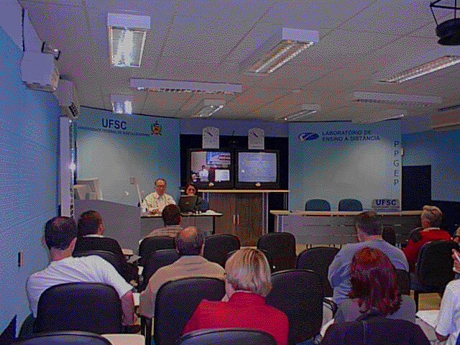

Slide 33
Ciclos de capacitación realizados

Slide 34
Seminarios Locales
Seminarios Temáticos
Brasilia
Más de 1200 profesionales,
técnicos e investigadores de la
zona participarán en esos
35 seminarios de capacitación
Goias
Campinas
Brasil
34 eventos de capacitación
1 evento en preparación
Salvador
Vitoria
São Carlos
Londrina
Zona
“Central-Este”
Posadas
Florianópolis
Goias
Expl. Data Analysis
Recife
Asunción
Curitiba
Posadas
Metodos Lexicométricos
Porto Alegre
Florianópolis
Paraguay
Asunción
Métodos de Muestreo
Concordia
Chapecó
Formosa
Expl. Data Analysis
Curitiba
Anál.Expl.Series Cronol.
Segundo Ciclo de
Seminarios Simultáneos
por video-conferencia
Florianópolis
Expl. Data Analysis
Itajaí
Salto
Argentina
Blumenau
Montevideo
Montevideo
Anál.Expl.Series Cronol.
Uruguay
Montevideo
Metod.Eval.Serv.Salud
Tubarão
Pelotas

Slide 36
Seminarios Locales
Seminarios Temáticos
Cusco
Potosí
Zona “Central-Este”
Puno
Perú - Sur
La Paz
Bolivia
Cochabamba
Metodología de la encuesta
Cochabamba
Más de 400 profesionales,
técnicos e investigadores de la
zona participarán en esos
13 seminarios de capacitación
Cajamarca
Tarija
13 eventos de capacitación
Tacna
Tarija
Cusco
Metodología de la encuesta
Cochabamba
Métodos Lexicométricos
Cochabamba
Métodos de Muestreo

Slide 37
Seminarios Locales
Barranquilla
Venezuela
Seminarios Temáticos
Manizales
Bucaramanga
Sincelejo
Colombia
Pasto
Armenia
Zona “Norte”
Medellín
Metodología de la investigación
cuantitativa en ciencias humanas
Bogotá
Más de 550 profesionales,
técnicos e investigadores de la
zona participarán en esos
19 seminarios de capacitación
Ecuador
18 eventos de capacitación
1 evento en preparación
Quito-Univ.Cat.
Cuenca
Bogotá
Análisis de datos longitudinales
Perú -Norte
Tarapoto
Trujillo
Bogotá
Exploratory Data Analysis
Quito-Univ.Central
Lima-Univ.Pacífico
Lima-Univ. de Lima

Slide 38
Evaluación del impacto directo

Slide 39
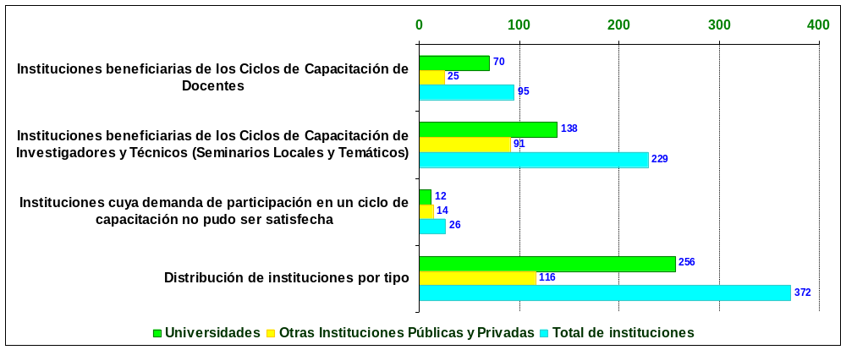
La red de relaciones institucionales
del Programa PRESTA

Slide 40
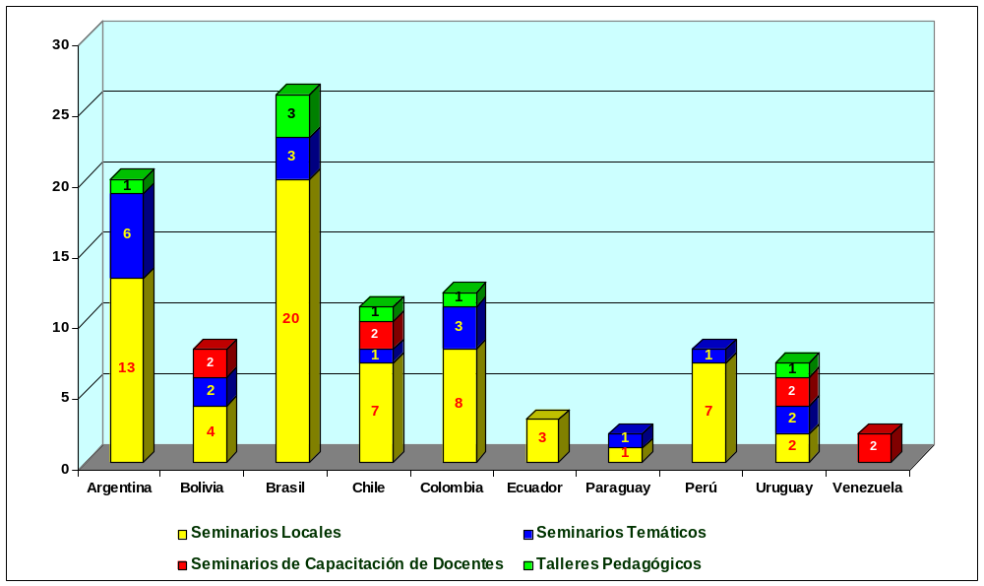
Distribución del conjunto de seminarios
de capacitación realizados,
por país y por tipo de ciclo de capacitación

Slide 41
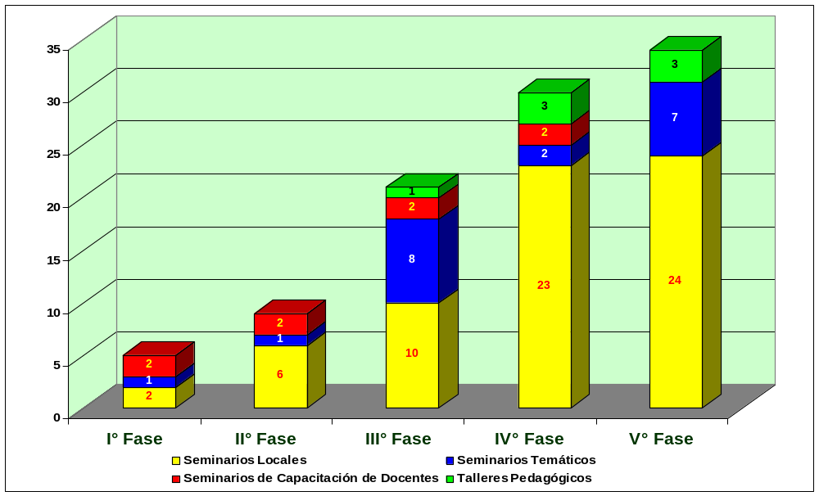
Distribución por tipo de ciclo de capacitación
del conjunto de seminarios realizados
en cada fase del Programa PRESTA

Slide 42
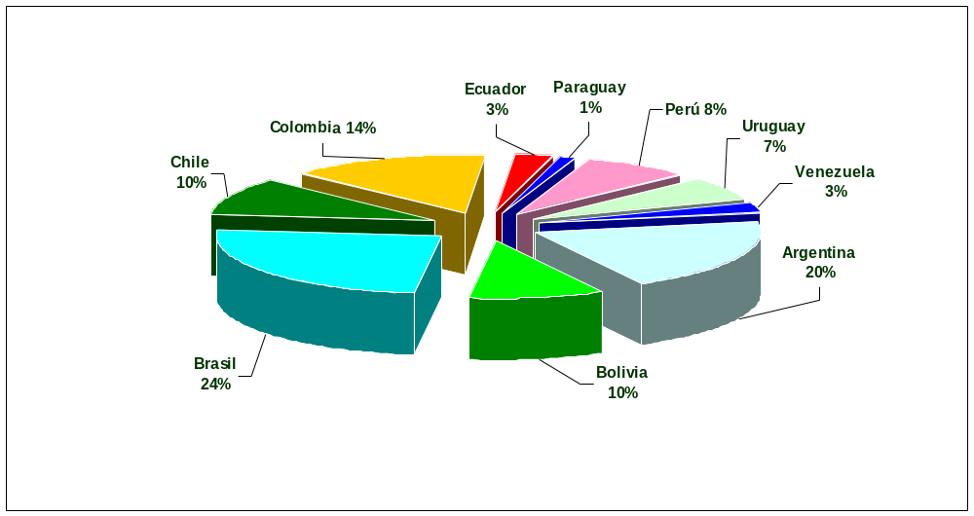
Distribución por país de los participantes a los
seminarios locales y temáticos
Total estimado de participantes
en todos los ciclos de capacitación : 3000

Slide 43
Distribución del número de horas de curso prestadas
por docentes europeos y sudamericanos,
durante cada fase del programa
6500
5920
5500
4500
3500
2500
1808
2008
1500
1160
500
360
584
I° Fase
II° Fase
III° Fase
IV° Fase
V° Fase
Total
Horas de curso prestadas por docentes europeos
Horas de curso prestadas por docentes sudamericanos
Total por fase

Slide 44




Evolución del volumen de actividades
a lo largo de las cinco fases de actividades,
con respecto a la evolución de la contribución
de la Unión Europea
Contribución mensual
de la Unión Europea
(en ECU)
3038
60 mil
50 mil
40 mil
1088
100
892
614
268
30
35
176
9
21
5
I° Fase
II° Fase
III° Fase
IV° Fase
V° Fase
Total
Ciclos de Capacitación
Nro. de Participantes

Slide 45

Evolución de la afectación de la contribución
de la Unión Europea por unidad de actividad,
durante cada fase del Programa PRESTA
Monto por part. y hora de curso
6,00
5,00
Monto por participante (x1000 ecu)
4,00
3,00
Monto por hora de curso (x1000 ecu)
2,00
1,00
0,00

Slide 46
Actividades en preparación

Slide 47
Primeras Jornadas Latinoamericanas
de Estadística Aplicada
Organizadas por :
    Universidade Federal de São Carlos, Brasil
    Programme PRESTA
São Carlos (SP) - Brasil
del 15 al 18 de noviembre de 1999

Slide 48
Proyecto de integración de la red-PRESTA latinoamericana

Slide 49
Habiendo cumplido con los objetivos definidos para el primer quinquenio, el Programa PRESTA encara ahora dos nuevos desafíos :
¿ Cómo asegurar el desarrollo durable
de las estructuras de formación
permanente de profesionales que el
programa contribuyó a crear en
Sudamérica...?
¿ Cómo responder mejor y más ampliamente a la
demanda de capacitación de recursos humanos
formulada por los países sudamericanos ?
¿ Cómo ampliar la cobertura de esas
estructuras de formación, respondiendo
a la demanda de capacitación de
recursos humanos formulada por los
países de América Central y Caribe?
¿ Cómo integrar la red-PRESTA latinoamericana...?

Slide 50
Objetivos del programa de cooperación
para el próximo quinquenio
Consolidar la labor de los
Centros de Referencia creados en
la red-PRESTA sudamericana.
Llevar la red-PRESTA hacia América Central
y el Caribe, con la colaboración de docentes
sudamericanos y centrando las actividades
de capacitación en tres nuevos Centros de
Referencia de esa región.

Slide 51
Esa tarea de extensión debe conservar
las siguientes características :
- ciclos de capacitación interdisciplinarios ;
- destinados a la difusión de métodos y
técnicas estadísticas exploratorias ;
- esos ciclos deben desarrollarse
en sesiones teórico-prácticas ;
- deben aplicar una pedagogía activa,
orientada al aprendizaje de la resolución
de problemas reales, generando y estimulando
un proceso de inter-formación entre pares.
Los Centros de Referencia deben :
- institucionalizar la “formación permanente”
de métodos estadísticos para profesionales
“utilizadores” de esas herramientas,
- ampliar la cobertura subregional de esa
tarea de extensión universitaria.
Primer Objetivo :
Consolidación de los Centros de Referencia
de la red-PRESTA sudamericana

Slide 52
El Programa PRESTA se propone encarar ese
objetivo respetando ciertas exigencias :
Segundo Objetivo :
Integración de la red-PRESTA
latinoamericana
- La estrategia de difusión de actividades
de capacitación en esa región debe...
  beneficiar de la experiencia adquirida
por el Programa PRESTA en Sudamérica ;
  contemplar las condiciones específicas
de las instituciones superiores de la región.
- La incorporación en la red-PRESTA de los
países de América Central y el Caribe...
  requiere una programación quinquenal
de las actividades de cooperación ;
  necesita la movilización de los recursos
humanos formados por el Programa PRESTA
en Sudamérica.
- Los ciclos de capacitación que se realicen
en esa región tendrán las mismas caracte-
rísticas que los seminarios organizados en
Sudamérica.

Slide 53
- Los tres primeros años, la tarea de capacitación
será asumida, mayoritariamente, por docentes
sudamericanos de la red-PRESTA.
- Se crearán 3 Centros de Referencia en la región:
En Cuba (ISPJAE)
En Panamá (Ciudad del Saber)
En Méjico (a determinar).

Slide 54

Cooperación con
Instituciones
Centroamericanas
CUBA
ISPJAE
Cooperación europea
Programa PRESTA
Cooperación con
Instituciones
Cubanas
Cooperación de
Instituciones
Sudamericanas

Slide 55
CENTRO AMERICA
y CARIBE
Cooperación con
Instituciones de
Centro América y Caribe
Ciudad
del Saber
Cooperación europea
Programa PRESTA
Cooperación de
Instituciones
Sudamericanas

Slide 56
MEXICO
Cooperación con
Instituciones Cubanas
Cooperación
europea
Programa
PRESTA
?
En Méjico, se aplicará
la estrategia de difusión
“en bola de nieve” de los
eventos de capacitación.
El Centro de Referencia mejicano
será seleccionado al cabo de dos años.
Cooperación de
Instituciones
Sudamericanas

